Slide 2

ANÁLISE E DESENVOLVIMENTO DE SISTEMAS
PROJETO DE SISTEMAS APLICADO AS MELHORES PRÁTICAS EM QUALIDADE DE SOFTWARE E GOVERNANÇA DE TI
PROF. Me. PAULO SAMPAIO
ABRIL/2025

Slide 3
COMPLEMENTO AO TOGAF® The Open Group Architecture Framework

Slide 4

TOGAF
The Open Group Architecture Framework
https://www.youtube.com/watch?v=jMmyYpKSqD8

Slide 5
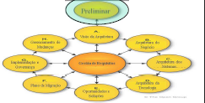
Fase Arquitetura de Sistemas
Após a arquitetura de negócio, é hora de iniciar os trabalhos técnicos de
informática.
Utiliza as descrições de processos e de indicadores de desempenho a serem definidos para as funcionalidades que devem estar previstas nas aplicações de sistemas de informação e automação.
Essa fase da arquitetura contempla:
Modelagem de Dados
Modelagem da Aplicação

Slide 6
Fase Arquitetura de Sistemas
É importante construir uma visão geral das funções que o sistema vai desempenhar e como essas funcionalidades são ser
disponibilizadas para o usuário.
Podem ser empregadas técnicas de modelagem de dados como MER, DER, técnicas e modelagem de sistemas como UML, DFD.
Essa arquitetura é conectada à Arquitetura de Negócio desenvolvida anteriormente.

Slide 7
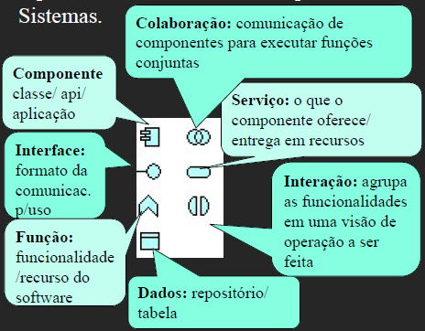
Fase Arquitetura de Sistemas
O ARCHI®, possui um padrão para especificar
os elementos da Arquitetura de Sistemas.
Exemplos:
-Serviço: registrar descontos
-Interação: definir desconto c/
base no histórico do cliente
-Função: exibir histórico;
apontar desconto
-Interface: WEB browser
-Componente: site de consulta
de histórico; engine avaliação
de inadimplência; calculadora
de desconto
-Colaboração: liga os componentes
-Dado: histórico do cliente e
Desconto, relatório de desconto e
percentual de desconto

Slide 8
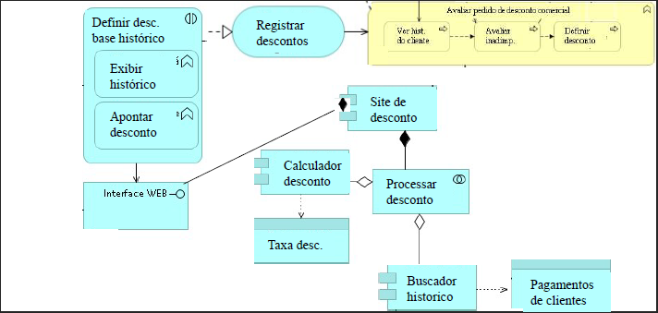
Fase Arquitetura de Sistemas
Vamos utilizar o SW Archimate®
Exemplo:

Slide 9
Fase Arquitetura de Tecnologia
É composta de atividades que desenham qual a infraestrutura tecnológica necessária para entregar e sustentar os sistemas projetados.
A Arquitetura de tecnologia pode se valer de diversas formas de representação para documentar servidores, storages, dispositivos de redes, seus sistemas operacionais, capacidade de processamento e memória, redundâncias e demais configurações.
Essa arquitetura é conectada à Arquitetura de Sistema desenvolvida anteriormente.

Slide 10
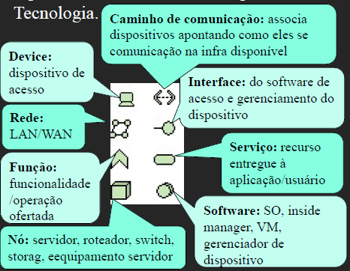
Fase Arquitetura de Tecnologia
O ARCHI®, possui um padrão para especificar os elementos da Arquitetura de Tecnologia.
Exemplos:
-Serviço: acesso à aplicação de
avaliação de desconto
-Device: PC do usuário
-Interface: Windows manager
-Função: exibição de página de
consulta
-Rede: Ethernet LAN
-Nó: servidor de aplicação;
storage de dados
-Comunicação: liga os
componentes storage e server
-Caminho: aponta quais
dispositivos se falam
-Software: SO do app server

Slide 11
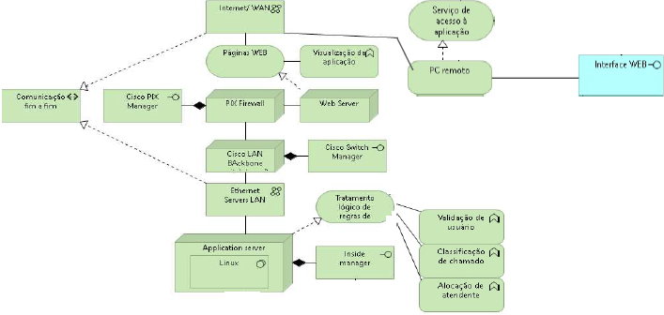
Fase Arquitetura de Tecnologia
Vamos utilizar o SW Archimate®
Exemplo:

Slide 12
Fase Oportunidade de Soluções
Agrupa os elementos da arquitetura,
criando Blocos de Solução que agregam as funcionalidades a desenvolver e os requisitos não funcionais.
Nesse momento, entra em cena o critério de pronto (DOD), tão difundido nos métodos ágeis.
São idealizados produtos a serem entregues que são compostos por Dados, Aplicação e Infraestrutura tecnológica.
Os requisitos e a forma de validá-los são mapeados em backlogs de produtos*.
*Você trabalhou muito isso nos épicos e histórias de usuário no SCRUM

Slide 13
Fase Plano de Migração
As entregas são então planejadas em
termos do seu desenvolvimento.
Nesse momento, estima-se o esforço, prazo e custo do projeto, gerando um plano de release**
Se estiver trabalhando com métodos ágeis como o SCRUM, é o momento em que você gera o Release Plan e faz o planejamento de Sprint*
*Você trabalhou muito isso nos épicos e histórias de usuário no SCRUM
**Estudaremos mais sobre isso quando virmos métricas de estimativa

Slide 14
Fase Implementação e Governança
O projeto é então executado e gerenciado.
Quando aplicado SCRUM, por exemplo, acontecem os Sprints, Daily meetings, Reviews, Retrospectives.
O desenvolvimento ocorre, assim como os testes de aplicação**
São aplicados artefatos de controle como KANBAN board e Burndown Chart* que contém indicadores de produtividade da equipe.
*Você trabalhou muito isso nos épicos e histórias de usuário no SCRUM
**Estudaremos mais sobre isso quando virmos Teste de SW

Slide 15

Dúvidas / Questões

Slide 16



REFERÊNCIAS
Bibliografia
Básica: PARDUCCI, Renato J. OLIVEIRA, Elisamara. TOGAF: Arquitetura de soluções de TI para empresas. Editora Phorte, São Paulo, 2019.
Complementar: The Open Group. The TOGAF® Standard, Version 9.2 - A Pocket Guide.

Slide 17
Copyright © 2025 Prof. Paulo Sampaio
Todos direitos reservados. Reprodução ou divulgação total ou parcial deste documento é expressamente proíbido sem o consentimento formal, por escrito, do Professor (autor).

